Slide 1
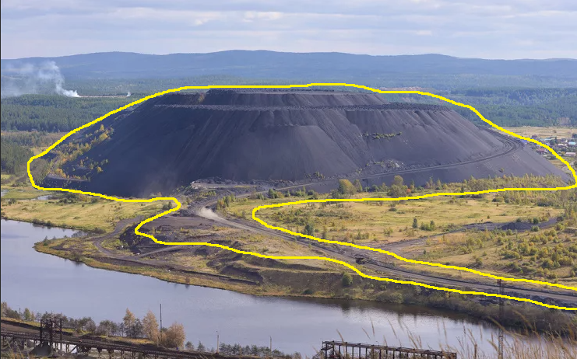
ПРОДАЖА ШЛАКОВОГО ОТВАЛА
В Г. ВЕРХНИЙ УФАЛЕЙ

Slide 2



Описание
Шлаковый отвал образовался в результате производственной деятельности ОАО «Уфалейникель» с 1934 г.
Расположен в г. Верхний Уфалей (Челябинская область).
57 га
Площадь земельного участка
45 млн тонн
Величина отвала
110 м
Высота отвала

Slide 3
Основные характеристика шлакового отвала
Усредненный химический состав шлакового отвала Уфалейникель, г. Верхний Уфалей
РСА | Si | Fe | Ca | Al | Mg | Cr | K | Mn | S | Ti | Ni | Na | Co | P | V | Ba | Zn | Sr | Cu | O+C
Среднее | 18,1% | 19,0% | 8,4% | 3,3% | 8,6% | 0,5% | 0,1% | 0,2% | 0,4% | 0,1% | 0,11% | 0,04% | 0,04% | 0,02% | 0,02% | 0,01% | 0,01% | 0,01% | 0,00% | 41,2%
Состав объединенной пробы Уфалейникель (масс-спектрометрия).
Fe | Si | Mg | Ca | Al | Cr | S | Mn | Ni | Ti | K | Na | Ba
19,60% | 18,00% | 8,40% | 8,00% | 3,30% | 0,50% | 0,40% | 0,06% | 0,05% | 0,05% | 0,04% | 0,04% | 0,02%
P | V | Co | Cl | Cu | F | B | Zn | Sr | Li | Zr | Mo | Sc
0,02% | 0,01% | 0,01% | 0,01% | 0,01% | 0,004% | 0,003% | 0,0030% | 0,0030% | 0,002% | 0,0020% | 0,0020% | 0,001%
Y | La | Ce | As | Sn | Nd | Ga | Rb | W | Pr | Pb
0,001% | 0,001% | 0,001% | 0,0008% | 0,0006% | 0,00% | 0,0004% | 0,0004% | 0,0004% | 0,0002% | 0,0002%
0,68% | - цветные металлы
0,004% | - редкоземельне металлы
Сад 300 га
2019
(не огражден)
Участок 100 га
(установлено орошение и шпалеры)
Гранулометрический состав
Фракция мм. | +10 | -10 +5 | -5 +3 | -3 +2 | -2 +1 | -1 +0,6 | -0,6 + 0,19 | -0,19 | Всего
% | - | 1,3 | 11,8 | 24,4 | 39,0 | 6,0 | 14,0 | 3,5 | 100

Slide 4
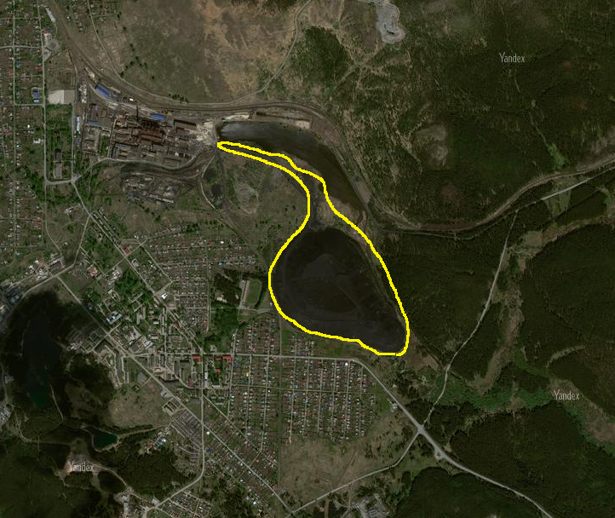
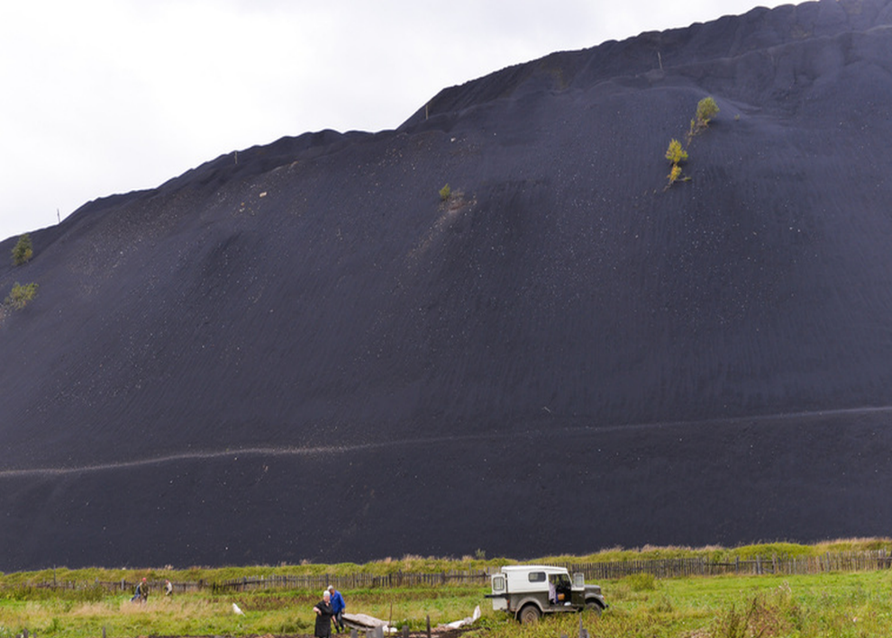
Расположение шлакового отвала
Скважины
К шлаковому отвалу ведет автомобильная дорога, рассчитанная на большегрузный транспорт.
Сад 100 га
2016-2017
(огражден)
Сад 300 га
2019
(не огражден)
Участок 100 га
(установлено орошение и шпалеры)
Место под плодохранилище

